Slide 1
Цивільно-правові правочини
Виконала
Учениця 10в класу
Куценко Віталія

Slide 2
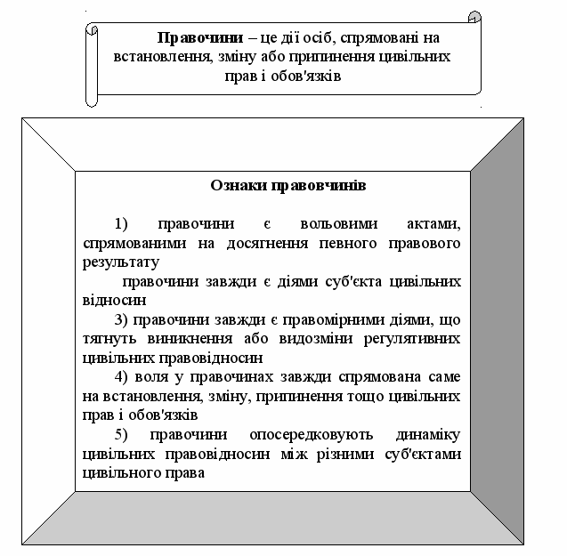
Правочин

Slide 3
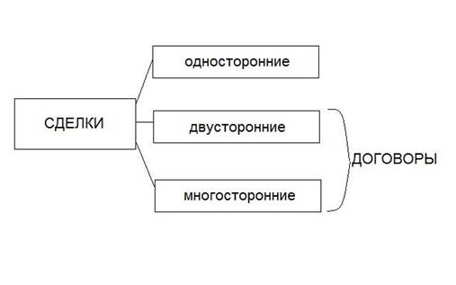
Поняття правочин
Поняття правочин у Цивільному кодексі України тотожне терміну угода, що містився у ЦК 1964 р. Приклади правочинів: заповіт, договір купівлі-продажу, страхування, кредитний договір, договір позички, дарування та ін.
Дво- чи багатосторонні правочини мають назву "договори". Віднесення правочинів до договорів пов'язано з тим, що для вчинення останніх необхідні не тільки вольові дії сторін, а й погодженість цих дій, яка досягається завдяки договору
Правочини можуть бути:
односторонніми;
двосторонніми;
багатосторонніми (договори).

Slide 4
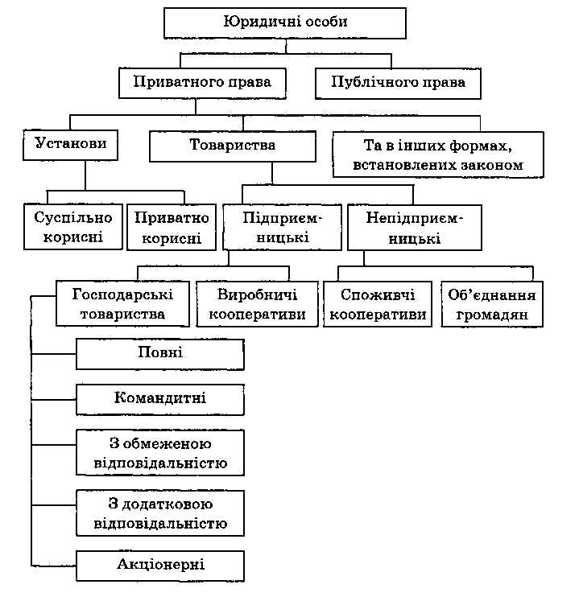
Види правочинів
Односторонній правочин - є дія однієї сторони, яка може бути представлена однією або кількома особами. Односторонній правочин може створювати обов'язки лише для особи, яка його вчинила, а також для інших осіб у випадках встановлених законом, або за домовленістю з цими особами.
Двосторонній чи багатосторонній правочин є погодженою дією двох або більше сторін і ці правочини називаються договорами.

Slide 5
Чинний правочин
Правочин є чинним при додержанні наступних умов (вимог):
зміст правочину не може суперечити Цивільному Кодексу України, іншим актам цивільного законодавства, а також моральним засадам суспільства;
особа, яка вчиняє правочин, повинна мати необхідний обсяг цивільної дієздатності;
волевиявлення учасника правочину має бути вільним і відповідати його внутрішній волі;
правочин має вчинятися у формі, встановленій законом (усній, письмовій, нотаріально посвідченій тощо);
правочин має бути спрямований на реальне настання правових наслідків, що обумовлені ним;
правочин, що вчиняється батьками (усиновлювачами), не може суперечити правам та інтересам їхніх малолітніх, неповнолітніх чи непрацездатних дітей.

Slide 6
Усний правочин
Правочин є правомірним, якщо його недійсність прямо не встановлена законом або якщо він не визнаний судом недійсним. Правочин може вчинятися усно або в письмовій формі. Сторони мають право обирати форму правочину, якщо інше не встановлено законом.
Усно можуть вчинятися правочини, які повністю виконуються сторонами у момент їх вчинення, за винятком пра-вочинів, які піддягають нотаріальному посвідченню та (або) державній реєстрації, а також правочинів, для яких недодержання письмової форми має наслідком їх недійсність.

Slide 7
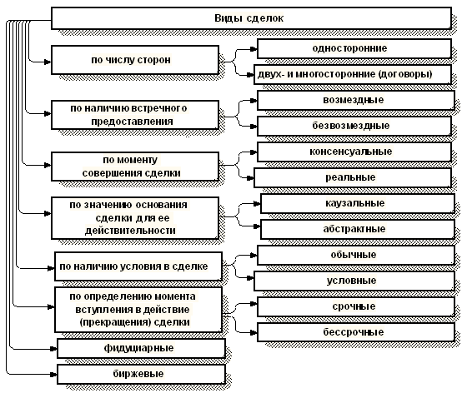
Правочин у письмовій формі
Правочин вважається вчинений у письмовій формі:
якщо його зміст зафіксований в одному або кількох документах (листах, телеграмах, фактограмах тощо), якими обмінялися сторони;
якщо воля сторін виражена за допомогою телетайпного, електронного або іншого технічного засобу зв'язку;
якщо він підписаний його стороною (сторонами).

Slide 8
Правочин, який вчиняє юридична особа
Правочин, який вчиняє юридична особа, підписується особами, уповноваженими на це її установчими документами, довіреністю, законом або іншими актами цивільного законодавства, та скріплюється печаткою. Використання факсимільного відтворення підпису за допомогою засобів механічного або іншого копіювання, електронно-числового підпису або іншого аналога власноручного підпису при вчиненні правочинів допускається у випадках, встановлених законом, іншими актами цивільного законодавства, або за письмовою згодою сторін, у якій мають міститися зразки відповідного аналога їхніх власноручних підписів

Slide 9
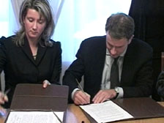
Якщо фізична особа у зв'язку з хворобою або фізичною вадою не може підписатися власноручно, за її дорученням текст правочину у її присутності підписує інша особа. Підпис іншої особи на тексті правочину, що посвідчується нотаріально, засвідчується нотаріусом або посадовою особою, яка має право на вчинення такої нотаріальної дії, із зазначенням причин, з яких текст правочину не може бути підписаний особою, яка його вчиняє. Підпис іншої особи на тексті правочину, щодо якого не вимагається нотаріального посвідчення, може бути засвідчений відповідною посадовою особою за місцем роботи, навчання, проживання або лікування особи, яка його вчиняє. У разі недодержання вимоги закону про нотаріальне посвідчення одностороннього правочину такий правочин є нікчемним. Суд може визнати такий правочин дійсним, якщо буде встановлено, що він відповідав справжній волі особи, яка його вчинила, а нотаріальному посвідченню правочину перешкоджала обставина, яка не залежала від її волі

Slide 10
Правочин у письмовій формі
У письмовій формі належить вчиняти:
правочини між юридичними особами;
правочини між фізичною та юридичною особою;
правочини фізичних осіб між собою на суму, що перевищує у двадцять і більше разів розмір неоподатковуваного мінімуму доходів громадян;
інші правочини, щодо яких законом встановлена письмова форма.
Правочин, який вчинений у письмовій формі, підлягає нотаріальному посвідченню лише у випадках, встановлених законом або за домовленістю сторін.
Іноді правочин піддягає державній реєстрації. Такий правочин є чинним з моменту його державної реєстрації.

Slide 11
Односторонній правочин
Особа, яка вчинила односторонній правочин, має право відмовитися від нього, якщо інше не встановлено законом. Якщо такою відмовою від правочину порушено права іншої особи, ці права піддягають захисту. Особи, які вчинили дво- або багатосторонній правочин, мають право за взаємною згодою сторін, а також у випадках, передбачених законом, відмовитися від нього, навіть і в тому разі, якщо його умови повністю ними виконані. Відмова від правочину вчиняється у такій самій формі, в якій було вчинено правочин. Правові наслідки відмови від правочину встановлюються законом або домовленістю сторін.
Недійсним є правочин, якщо його недійсність встановлена законом (нікчемний правочин). У цьому разі, визнання такого правочину недійсним, судом не вимагається.

Slide 12
Недійсні правочини
Окремі правочини можуть бути оспорюваними, їх недійсність прямо законом не встановлена, але одна зі сторін чи третя особа, що є зацікавленою, заперечує його дійсність на підставах встановлених законом
Недійсний правочин не створює юридичних наслідків, крім тих, що пов'язані з його недійсністю. У разі недійсності правочину кожна зі сторін зобов'язана повернути другій стороні у натурі все, що вона одержала на виконання цього правочину, а в разі неможливості такого повернення, зокрема тоді, коли одержане полягає у користуванні майном, виконаній роботі, наданій послузі, - відшкодувати вартість того, що одержано, за цінами, які існують на момент відшкодування. Це називається двосторонньою реституцією. Якщо ж у зв'язку із вчиненням недійсного правочину другій стороні або третій особі завдано збитків та моральної шкоди, вони підлягають відшкодуванню винною стороною.
Правові наслідки недійсності нікчемного правочину, які встановлені законом, не можуть змінюватися за домовленістю сторін. Вимога про застосування наслідків недійсності нікчемного правочину може бути пред'явлена будь-якою зацікавленою особою. Суд може застосувати наслідки недійсності нікчемного правочину з власної ініціативи.

Slide 13
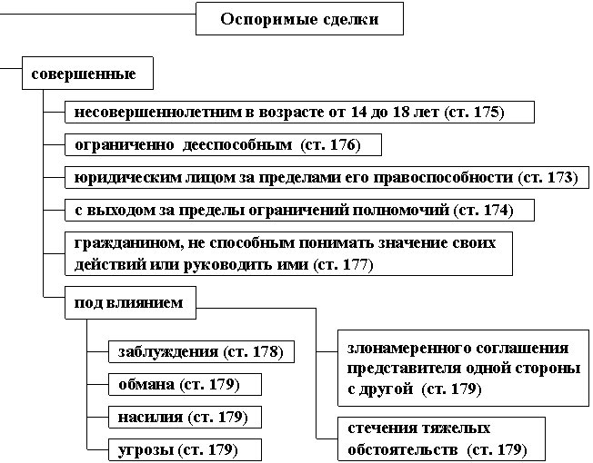
Недійсні правочини
Недійсними можуть бути визнані правочини, які вчиняли:
неповнолітні, які не досягли 14 років, крім дрібних побутових правочинів;
недієздатні громадяни;
неповнолітні віком від 14 до 18 років, які уклали правочин без згоди батьків або піклувальника;
обмежені у дієздатності повнолітні особи, які уклали правочин без згоди піклувальника.

Slide 14
Правочин скоєний малолітньою особою
Правочин, який вчинено малолітньою особою за межами її цивільної дієздатності, може бути згодом схвалений її батьками (усиновлювачами) або одним з них, з ким вона проживає, або опікуном. Правочин вважається схваленим, якщо ці особи, дізнавшись про його вчинення, протягом одного місяця не заявили претензії другій стороні, у разі відсутності схвалення правочину він є нікчемним. На вимогу зацікавленої особи суд може визнати такий правочин дійсним, якщо буде встановлено, що він вчинений на користь малолітньої особи. Якщо правочин з малолітньою особою вчинила фізична особа з повною цивільною дієздатністю, то вона зобов'язана повернути другій стороні, все те, що вона одержала за таким правочином від малолітньої особи. Дієздатна сторона зобов'язана також відшкодувати збитки, завдані укладенням недійсного правочину, якщо у момент вчинення правочину вона знала або могла знати про вік малолітньої особи.

Slide 15
Правочин скоєний малолітньою особою
Батьки (усиновлювачі) або опікун малолітньої особи зобов'язані повернути дієздатній стороні все одержане нею за цим правочином у натурі, а за неможливості повернути одержане в натурі - відшкодувати його вартість за цінами, які існують на момент відшкодування. Якщо обома сторонами правочину є малолітні особи, то кожна з них зобов'язана повернути другій стороні все, що одержала за цим правочином, у натурі. У разі неможливості повернення майна, відшкодування його вартості провадиться батьками (усиновлювачами) або опікуном, якщо буде встановлено, що вчиненню правочину або втраті майна, яке було предметом правочину, сприяла їхня винна поведінка.

Slide 16
Правочин, який вчинила фізична особа
Правочин, який вчинила фізична особа, цивільна дієздатність якої обмежена, за межами її цивільної дієздатності без згоди піклувальника, може бути згодом схвалений ним. У разі відсутності такого схвалення правочин за позовом піклувальника може бути визнаний судом недійсним, якщо буде встановлено, що він суперечить інтересам самого підопічного, членів його сім'ї або осіб, яких він відповідно до закону зобов'язаний утримувати. Правочин, вчинений без дозволу органу опіки та піклування (ст. 71 ЦКУ), є нікчемним. На вимогу зацікавленої особи такий правочин може бути визнаний судом дійсним, якщо буде встановлено, що він відповідає інтересам фізичної особи, над якою встановлено опіку або піклування.

Slide 17
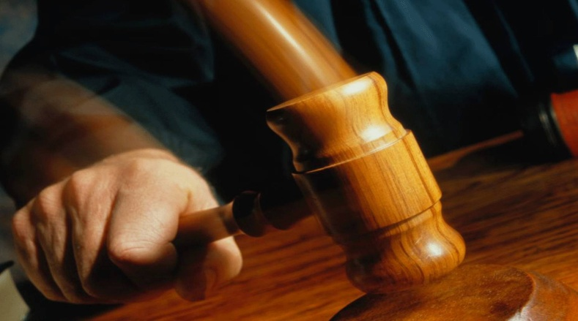
Правочини вчинені дієздатною особою яка не усвідомлювала своїх дій
Правочин, який дієздатна фізична особа вчинила у момент, коли вона не усвідомлювала значення своїх дій та (або) не могла керувати ними, може бути визнаний судом недійсним за позовом цієї особи, а в разі її смерті - за позовом інших осіб, чиї цивільні права або інтереси порушені. У разі наступного визнання фізичної особи, яка вчинила правочин, недієздатною позов про визнання правочину недійсним може пред'явити її опікун. Сторона, яка знала про стан фізичної особи у момент вчинення правочину, зобов'язана відшкодувати їй моральну шкоду, завдану у зв'язку із вчиненням такого правочину. Опікун може схвалити дрібний побутовий правочин, вчинений недієздатною фізичною особою. На вимогу опікуна правочин, вчинений недієздатною фізичною особою, може бути визнаний судом дійсним, якщо буде встановлено, що він вчинений на користь недієздатної фізичної особи

Slide 18
Правочини вчинені юридичними особами
Щодо юридичних осіб, то вчинені нею правочини без відповідного дозволу (ліцензії), можуть бути визнані судом недійсними. Якщо юридична особа ввела другу сторону в оману щодо свого права на вчинення такого правочину, вона зобов'язана відшкодувати їй моральну шкоду, завдану таким правочином.
Правочин вважається укладеним без внутрішньої волі фізичної особи в разі застосування до неї насильства, погроз, злого умислу однієї зі сторін.
Інші особливості умов укладання, здійснення та визнання недійсними правочинів врегульовані ст. 229-236 ІДКу.

